Slide 1
Berlin, lieu de guerre froide

Slide 2
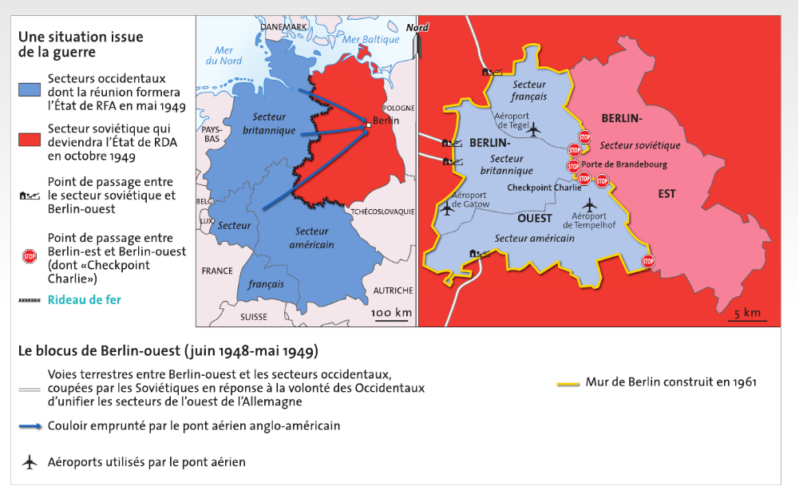

Slide 3
La réaction des gouvernements occidentaux au blocus de Berlin Ouest (été 48)
1) Présentation des faits
2) Eclairage contextuel
3) Une crise diplomatique
4) Berlin, reflet d’une situation internationale
5) Eviter le conflit
Lecture critique
La portée du document

Slide 4
Discours de Kennedy à Berlin, juin 1963
Fait
Auteur
Mise en perspective (antériorité)
La guerre idéologique
Le communisme accusé
Les valeurs de l’occident
Berlin, reflet et symbole d’une situation internationale
Mise en perspective (ultériorité)
Lecture critique
Portée du document

